Slide 1
<숫자>
Mobile System Power Behavior
실험 환경
Odroid-A
Overhead를 최소화 하기 위하여 Kernel Level에서 Frequency, Utilization 등을 측정
HW Power meter를 이용
CPU Power consumption
CPU stress
Cache & Memory Power consumption을 측정하기 위하여 Stream을 L1-D cache, L2 cache, Max Memory bandwidth 크기에 맞추어 수행
http://www.cs.virginia.edu/stream/

Slide 2
<숫자>
Mobile System Power Behavior
CPU core power analysis
CPU Frequency가 증가할수록, Utilization이 증가할수록, 동작 Core의 개수가 많을수록 Power Consumption이 증가
Frequency가 높을수록 Utilization 증가에 따른 Power Consumption 증가 폭이 큼
동일한 성능, 즉 Frequency와 Utilization인 경우, Core의 개수가 적을수록 Power Consumption이 증가
1개 코어를 1GHz로 동작하는 것이 2개 코어 500MHz로 동작하는 것보다 Power Consumption이 약 ####% 큼
특히 동일한 Utilization에서 2 Core 500MHz 보다 1 Core 800MHz가 더 Power Consumption이 큼

Slide 3
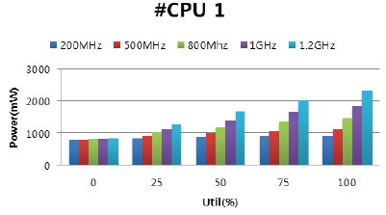
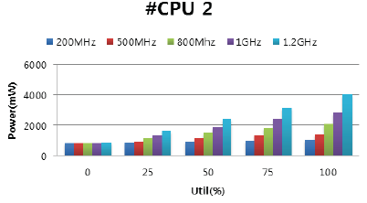
<숫자>
Mobile System Power Behavior
CPU core power analysis

Slide 4
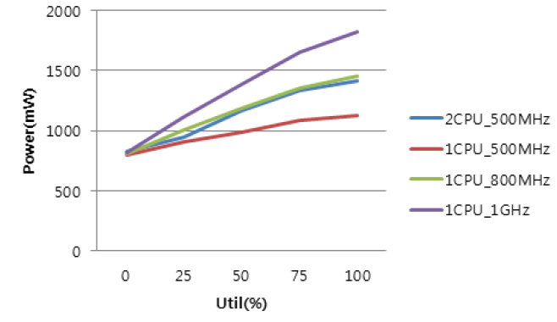
<숫자>
Mobile System Power Behavior
CPU core power analysis
1core 200MH
1core 500MH
1core 800MH
1core 1GH
1core 1.2GH
2core 500MH

Slide 5
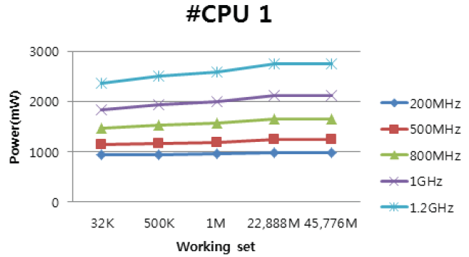
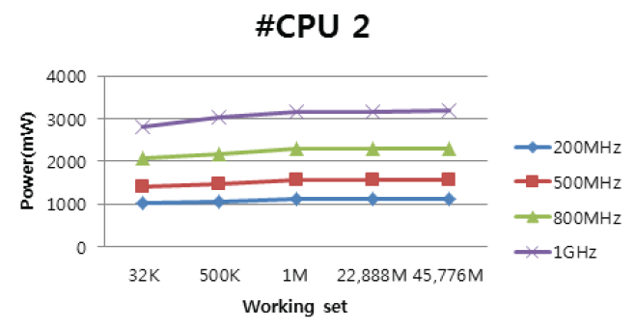
<숫자>
Mobile System Power Behavior
Cache & Memory power analysis
L1, L2, Memory Bus를 사용할수록 Power Consumption이 증가
동일한 Cache/Memory를 사용하는 경우, Frequency가 높을 수록 Power Consumption이 큼

Slide 6
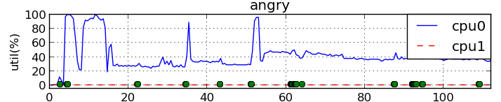
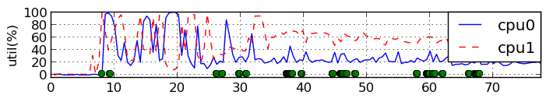
<숫자>
Mobile application analysis
Angry bird
1 core 1GHz vs 2 core 500MHz

Slide 7
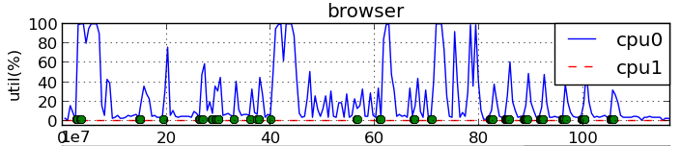
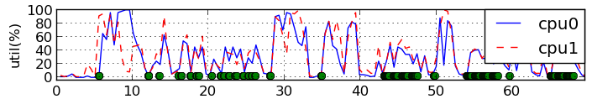
<숫자>
Mobile application analysis
Browser
1 core 1GHz vs 2 core 500MHz

Slide 8
<숫자>
Mobile application analysis
Mobile app은 사용자의 입력에 따라서 Load가 달라짐
처음 Launching한 직후 초기화 과정에서 높은 CPU utilization을 보여줌
브라우저의 링크를 클릭하면 그에 반응하여 CPU utilization이 증가하게 됨
반면 동작을 하지 않으면 매우 낮은 CPU utilization을 보여줌
게임은 맵이 변경되거나 스테이지를 이동하는 경우 CPU utilization이 증가하게 됨
게임이 진행되는 동안에는 사용자의 입력에 상관없이 높은 상태로 일정한 CPU utilization을 보여줌

Slide 9
<숫자>
Mobile application analysis
- Application마다 Multicore 활용 정도가 다름
동일 성능을 내는 CPU 설정에서 비교
Angry brid의 경우, Multicore 활용률이 나쁨
시간별 각 코어간 Utilization의 차이가 매우 큼
특히 게임이 진행되는 구간에서 두 코어간 Utilization의 차이가 매우 큼
Trial(레이싱 게임) 등이 동일한 특성을 보여줌
Browser의 경우, Multicore 활용률이 좋음
초기화 단계를 제외하고 각 코어간 Utilization이 동일하게 움직임
구글 맵 등이 동일한 특성을 보여줌

Slide 10
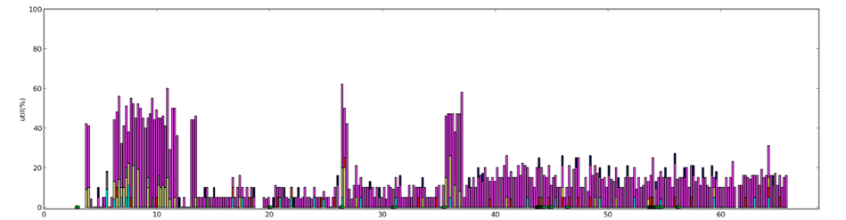
<숫자>
Mobile application analysis
Angry bird
각 코어별 시스템 사용 영역 포함 예정

Slide 11
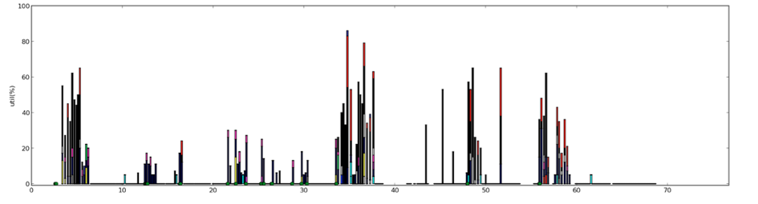
<숫자>
Mobile application analysis
Browser
각 코어별 시스템 사용 영역 포함 예정

Slide 12
<숫자>
Mobile application analysis
Mobile App의 Thread level parallelism이 매우 낮음
안드로이드 App 특성상 평균적으로 18개 정도 thread가 생성되나, 실제 동작하는 thread는 대부분 2~3개 미만임
angry bind의 경우, 1개의 thread가 차지하는 비율이 매우 큼
Interactive game(angry bird, cut the rope, trial)이 이러한 성향
브라우저의 경우, 화면에 렌더링을 하는 부분에서 여러 thread를 사용함
Map, Twitter등이 이러한 셩향을 보임

Slide 13
<숫자>
기존 리눅스 동작 방식
Ondemand, Interactive
사용자의 반응성을 위해서 CPU utilization이 threshold를 넘어가면 Max frequency로 상승
필요 이상으로 Frequency가 상승하고, threshing이 발생하는 문제점이 있음
Hotplugging
직전과 현재 CPU의 frequency가 모두 threshold 이상인 상태가 5번 연속 발생하는 경우, 각 코어를 순차적으로 1개씩 enable 함
직전과 현재 CPU의 frequency가 모두 threshold 이하인 상태가 5번 연속 발생하는 경우, 코어를 순차적으로 1개씩 disable 함
CPU frequency의 Notifier로 등록하여, frequency가 변경될때마다 이러한 확인을 함
Parallelism이 있는 경우에도 core가 활성화되지 않는 문제점

Slide 14
<숫자>
Suggested Solution
App의 thread level parallelism이 있는 경우에는 multicore를 그에 맞추어 사용
Frequency는 최대한 낮추고, Utilization은 최대한 높이도록 함
각 Application의 수행 단계에 맞추어서 CPU 성능을 제공
초기화 단계는 최대로
게임이 진행 중일때에는 필요로하는 만큼 적절하게

Slide 15
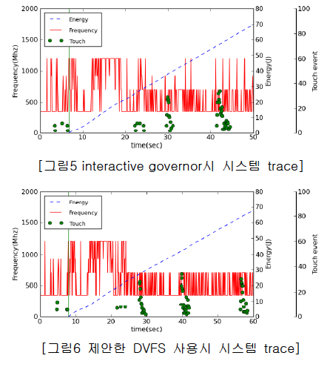
<숫자>
Suggested Solution
기존 방법과 비교한 결과

Slide 16
<숫자>
Related work
Full-System Analysis and Characterization of Interactive Smartphone Application (IISWC 2011)
Evolution of Thread-Level Parallelism in Desktop Applications (ISCA 2010)
Dynamic Voltage and Frequency Scaling based on Workload Decomposition (ISLPED 2004)
Pack & Cap: Adaptive DVFS and Thread Packing Under Power Caps (MICRO 2011)
Transaction-Based Adaptive Dynamic Voltage Scaling for Interactive Applications (ISLPED 2009)
Into the Wild: Studying Real User Activity Patterns to Guide Power Optimizations for Mobile Architectures (MICRO 2009)

Slide 17
<숫자>
Related work
Redline: First Class Support for Interactivity in Commodity Operating Systems (OSDI 2008)
An Analysis of Power Consumption in a Smartphone (USENIX ATC 2010)
Identifying Diverse Usage Behaviors of Smartphone Apps (ACM SIGCOMM IMC 2011)

Slide 18
<숫자>
Detailed related work
Full-System Analysis and Characterization of Interactive Smartphone Application (IISWC 2011)
Mobile interactive application의 특성을 microarchitecture level 에서 분석
Branch misprediction rate, I-cache miss rate, I-TLB miss rate이 상대적으로 높음
상대적으로 D-cache / TLB miss rate은 낮음
Mobile Application code는 shared library와 system call의 호출이 많아 footprints가 큼
data access pattern이 좋은 locality를 갖음

